Slide 1
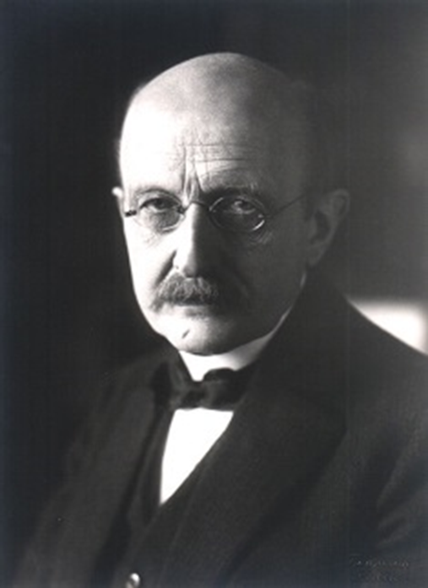
Макс Планк
23.05.1858-4.10.1947

Slide 2
Макс Планк:
Макс Планк - німецький фізик-теоретик, найбільшим досягненням якого вважається теорія випромінювання абсолютно чорного тіла, що стала відправною точкою для побудови квантової механіки. Лауреат Нобелівської премії з фізики. Створення квантової гіпотези, яка дозволила розв'язати одну з найважливіших проблем термодинаміки — проблему «ультрафіолетової катастрофи», за створення квантової гіпотези отримав Нобелівську премію 1918 року. Планк вивів рівнянння релятивістської динаміки та термодинаміки.

Slide 3
Біографія
Макс Планк народився 28 квітня 1858(Кіль) в сім'ї юриста , професора права Кільського університету Йоганна Юліуса Вільгельма фон Планка й Емми Планк, уродженої Патціг.Коли хлопчикові виповнилося дев'ять років, родина переїхала в Мюнхен. У Королівській Максимилиановской гімназії , учнем якої він став , викладачем математики був Г. Мюллер. Людина винахідлива і дотепна, що вмів продемонструвати на простих і переконливих прикладах законах фізики, він розбудив у обдарованого учня інтерес до природничих і точних наук. Згодом Планк писав, що закон збереження енергії був прийнятий ним «як Євангеліє», як перший з тих « абсолютних законів», що керують зовнішнім світом.
Однак , вибираючи професію, Макс Планк не відразу обрав фізику.
Його приваблювала і класична філологія , і музика, неабиякі
здібності до якої він виявляв ще в дитинстві, вивчившись грати на
фортепіано та органі. І хоча фізика одержала гору, музика завжди
залишалася на значному місці в житті Планка і навіть у деякі періоди
витісняла інші інтереси.

Slide 4
Біографія
Після закінчення гімназії в 1874 Планк три роки займався в Мюнхенському університеті, де одержав грунтовну математичну підготовку. Але тільки після переходу в університет у Берліні, де він провчився рік під керівництвом таких видатних фізиків, як Герман Гельмгольц і Густав Кірхгоф, визначилося його покликання. Як писав згодом Планк, це відбулося завдяки вивченню їхніх праць, а не лекціям ( Гельмгольц як годиться не готувався до лекцій і часом помилявся біля дошки, а Кірхгоф, хоча і готувався дуже ретельно, але читав нудно і монотонно ), а також знайомству з публікаціями німецького фізика Р. Клаузиуса, одного із засновників термодинаміки і молекулярно- кінетичної теорії. Саме роботи Клаузиуса зумовили на довгі роки особливу пристрасть Планка до термодинаміки .

Slide 5
Біографія
Не задовольнившись визначенням необоротних процесів, даним Клаузиусом, Макс Планк запропонував більш загальне визначення . Ці роботи, на жаль, не викликали інтересу в наукових колах, не допомогли й особисті контакти, і переписування з відомими фахівцями з термодинаміки. Але Планк продовжував завзято працювати. У 1879 він захистив докторську дисертацію, присвячену другому початку термодинаміки, і вже через рік одержав посаду приват-доцента Мюнхенського університету, а в 1885 став професором. У 1897 вперше з'явилася його книга «Лекції з термодинаміки», що згодом багаторазово перевидавалася і перекладена на багато мов.
У 1887 Максу Планку запропоноване місце екстраординарного
професора в Кільському університеті. День, коли прийшло це
запрошення Планк вважав одним зі найщасливіших у своєму житті. Він
активно працює і добивається, зокрема, важливих результатів у галузі
молодої науки, що розвивається - фізичної хімії, в якій відбуваються
багато відкриттів , а також розробляє термодинамічну теорію дисоціації
газів осмотичного тиску, зміни точки замерзання розчинів .

Slide 6
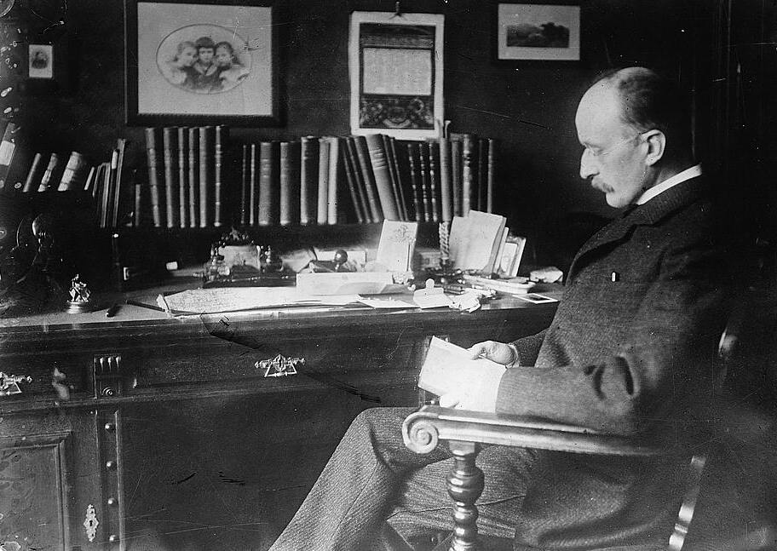
Макс Планк у своєму кабінеті:

Slide 7
Біографія
У 1889 Планк запрошений на філософський факультет Берлінського університету на кафедру теоретичної фізики спочатку екстраординарним, а з 1892 ординарним професором. Саме в цей час він вперше отримав можливість встановити особисті наукові контакти з головними німецькими фізиками того часу.
Не залишилася осторонь і музична діяльність.Департаменту
фізики була передана велика фісгармонія з багатьма регістрами,що, за пропозицією Гельмгольца, була виконана в нетемперованому налаштуванні. Освоївши цей складний інструмент, Макс Планк зробив порівняння з темперованим настроюванням, уведеним Бахом, і описав результати порівняння у статті, опублікованій в 1893 році, в якій обгрунтував переваги настроювання Баха. У середині 90 -х рр. . у фізиці сформувалася школа «енергетиків», які дотримувалися думки, що на базі закону збереження енергії можна пояснити усі фізичні і хімічні явища

Slide 8
Біографія
Проти цієї позиції виступив австрійський фізик Людвіг Больцман . Планк також взяв участь у дискусії й у своїй статті, що вийшла з 1896, підтримав Больцмана, хоча в той час (як сам Планк підкреслював пізніше) він був не тільки байдужний до статистичного підходу Больцмана , але навіть сумнівався в його правильності. Причиною тому була переконаність Планка в універсальності закону зростання ентропії, тоді як Больцман трактував цей закон як ймовірнісний. З цього приводу також виникла дискусія, що часом приймала гострі форми, і не занадто дружнє відношення Больцмана до Планка змінилося лише після «атомістичного » висновку останнім законів теплового випромінювання.
Макс Планк не дожив кілька місяців до свого дев'яносторіччя. Він помер у Пруссії - 4 жовтня 1947 року народження, в Геттінгені. Його наукові заслуги, насамперед «відкриття квантової енергії», були відзначені Нобелівською премією з фізики в 1919 році, обранням в усі німецькі й австрійські академії та в академії багатьох інших країн. Суспільство, президентом якого він був багато років, носить тепер його ім'я. Але найбільшим пам'ятником Планку залишиться квантова теорія, батьком якої він може бути названий по праву.

Slide 9
Дослідження Планка
Свої дослідження Планк присвячував в основному питанням термодинаміки. Популярність він здобув після пояснення спектру так званого «абсолютно чорного тіла». Цим поняттям позначають якийсь предмет, чиє випромінювання залежить тільки від температури і видимої площі поверхні. Напротивагу фізичним уявленням про неперервність всіх процесів, що було основою фізичної картини світу, побудованої Ньютоном і Лейбніцем, Планк увів уявлення про квантову природу випромінювання. А саме, згідно з його теорією електромагнітні хвилі випромінюються і поглинаються порціями (квантами) з енергією, пропорційною частоті де v — частота випромінювання, а h — коефіцієнт пропорційності, універсальна фізична стала, яка отримала назву сталої Планка.

Slide 10

Дослідження Планка
При термодинамічній рівновазі чорного тіла, нагрітого до температури T, із своїм випромінюванням, спектр випромінювання описується розподілом Планка:
де I(ν) — енергія, яка з одиниці площі в одиницю часу
випромінюється в частотному діапазоні між ν і ν+dν у
просторовий кут ;
c — швидкість світла, k — стала Больцмана.

Slide 11
За своєю природою Планк був консерватором. Він працювавв над поясненням результатів експериментального вимірювання випромінювання абсолютно-чорного тіла. До того Вільгельм Він отримав формулу, що добре описувала спектр при високих частотах, а закон Релея-Джинса добре описував спектр при малих частотах, проте призводив до ультрафіолетової катастрофи при високих. Планку вдалося отримати формулу, що давала описувала весь спектр, однак це була тільки емпірична залежність. Намагаючись знайти їй теоретичне обґрунтування Планк звернувся до статистичної фізики. Йому довелося припустити, що світло випромінюється порціями з енергією, пропорційною частоті. Спочатку Планк сприйняв це тільки як формальне припущення. Це припущення суперечило його поглядам на світ. У наступні роки він намагався знайти пояснення, але безуспішно. Однак, він не бачив іншого виходу: саме така формула описувала експериментальний спектр, і отримати її можна було тільки зробивши припущення про кванти енергії.

Slide 12
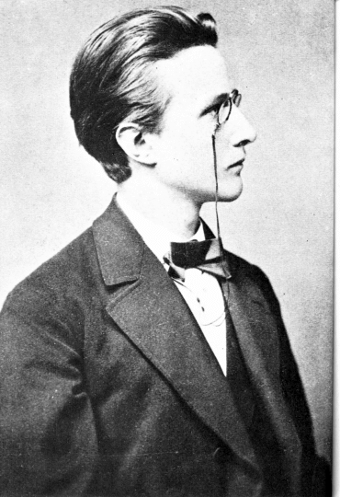
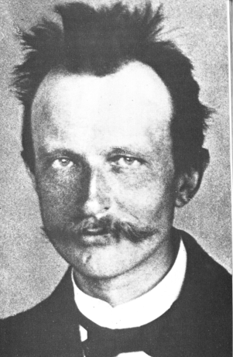
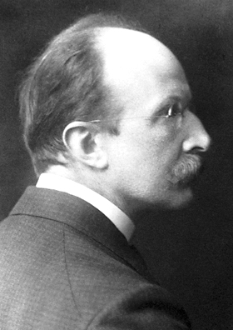
Фотографії
1878: 1901: 1918:

Slide 13
Факти з Життя
Особисте життя:
Особисте життя Планка було відмічене низкою трагедій. Його перша дружина Марія Мерк, від якої у Планка було двоє синів і доньки-двійнята, померла в 1909. Через два роки Планк одружився зі племінницею своєї померлої дружини Мартою фон Гесслін, яка народила йому ще одного сина Германа. Старший син Планка загинув в Першу світову війну, а обидві його доньки померли при пологах. Другий син, Ервін, був страчений 20 липня 1944 за участь в змові проти Гітлера
Викладач:
Макс Планк був професором 37 років і сприймався як викладач студентами добре. Йому проте не вдалося заснувати окремої наукової школи. Протягом своєї наукової кар'єри Планк мав численних докторантів, але в силу різних обставин він рідко підтримував з ними зв'язок. Однак близько двадцяти його вихованців пізніше стають видатними науковцями.

Slide 14
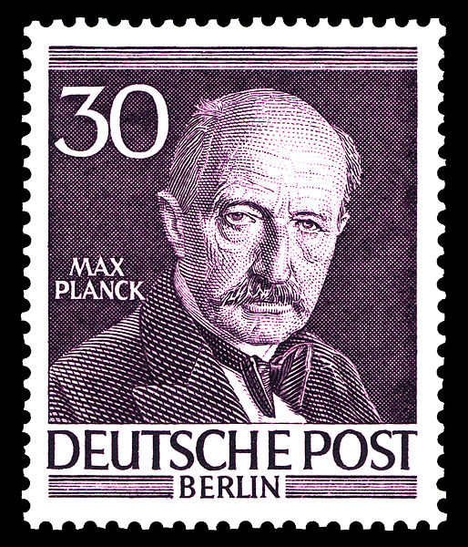
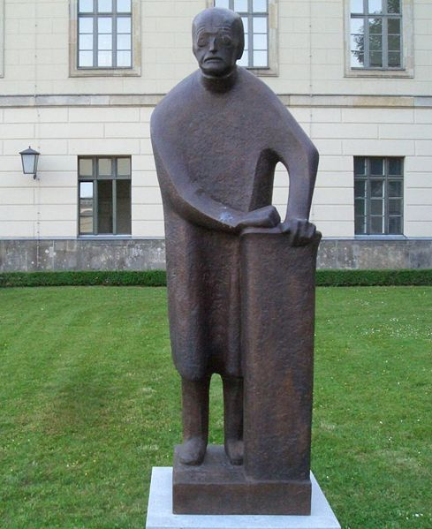
Цікаве
Поштова марка: Пам`ятник:

Slide 15
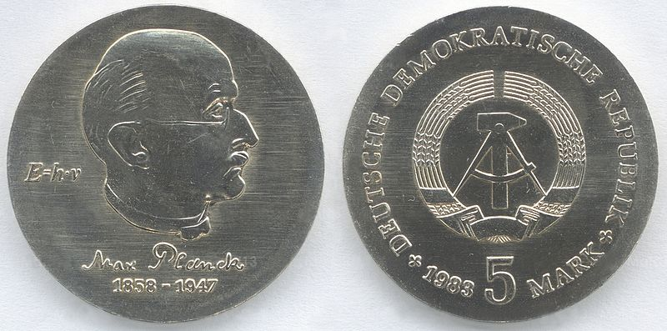
Цікаве
Монета з зображенням Планка:

Slide 16
Дякую за увагу!
Коновалової Марини
11-А

